Slide 1
Рынок морских контейнерных перевозок в РФ. Текущий уровень и прогноз ставок.
Дегтярев Александр Викторович

Slide 2
План выступления:
Тенденции в мировой контейнерной логистике
Тенденции в международной логистике для РФ
Варианты импортной перевозки
Варианты экспортной перевозки
Выводы
VEDAGENT.RU
Май 2023 г

Slide 3
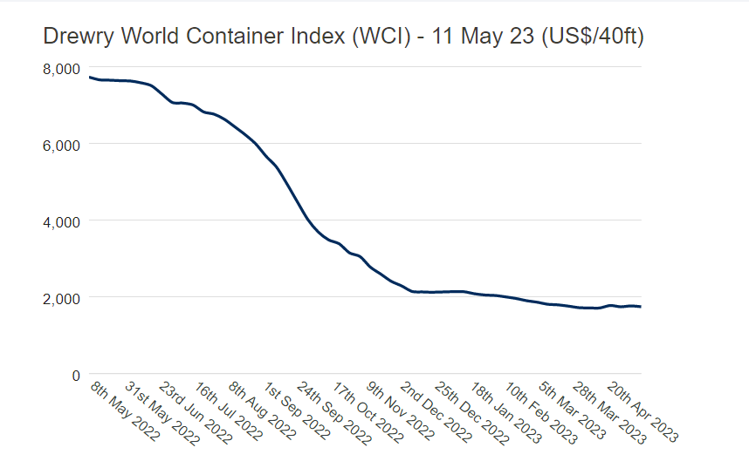
Актуальная ситуация в международной логистике
Drewry WCI индекс (на 11.05.2023) составляет $1,741 за 40 фут контейнер, что ниже пика в $10,377 (сентябрь 2021) на 83%. Вместе с тем ниже на 35% или $812 чем среднее 10 летние значение $2,688, что демонстрирует нормализацию ставок, но остается на 23% выше чем средний уровень ставок допандемийного 2019 г., который составлял $1,420.
Падение индекса на 77% к той же недели 2022 г.
Август 2020-сентябрь 2021 обратная картина графика.
.
VEDAGENT.RU
Май 2023 год

Slide 4
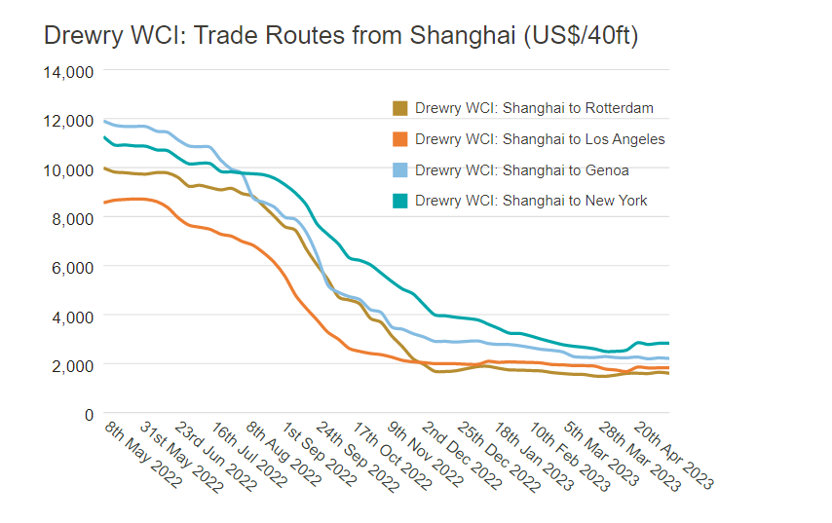
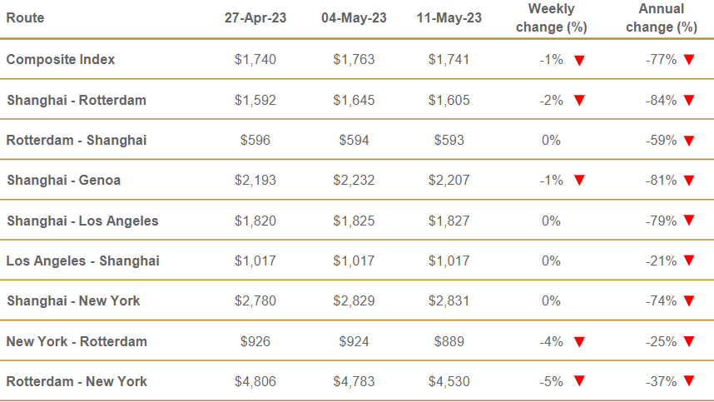
Актуальная ситуация в международной логистике
.
Наибольшее падение ставок фрахта происходит на экспортных маршрутах из Китая в США и Европу (падение 84% = высокая база). И в наименьшей степени из США в Китай (падение 21%).
VEDAGENT.RU
Май 2023 год

Slide 5
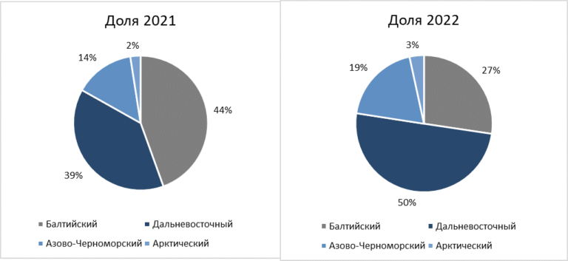
Тенденции международной контейнерной логистики для РФ
Распределение контейнерных потоков по морским бассейнам РФ
Общий объём: 5,3 млн ДФЭ 2021 / 4,3 млн ДФЭ 2022 г. (-23% к аппг)
Распределение вместимости провозной контейнерной емкости по портам РФ с марта 2022 г. по март 2023 г.: Санкт-Петербург 16%, Новороссийск 36%, Владивосток (Находка) 49%.
VEDAGENT.RU
Май 2023 год

Slide 6
Тенденции международной контейнерной логистики для РФ
Морские контейнерные перевозки (март 2022- март 2023):
1. Ставки контейнерных перевозок падают вслед за мировыми, но остаются в 3-4 раза выше, чем мировые. Максимальная стоимость февраль 2022 ($7500./40 фут. ктк Шанхай Владивосток до 3200$ май 2023 – падание на 57%, 2019г – 800$ или 400% от текущей цены). Особенность: значительная составляющая ставки - аренда контейнера.
2. Падение ставок: уменьшение дефицита провозных мощностей. Среднемесячная вместимость: рост от 121 тыс. TEU до более 200 тыс. TEU.
3. Более 50 контейнерных операторов работает в портах РФ. Лидер MSC (вместимость более 42 тыс. TEU, рост в 2023 г. более чем в 2 раза/среднемесячный показатель за март-декабрь 2022 г), обслуживает все 3 порта (в СПб – лидер);
4. Владивосток – рост количества рейсов с 30 в марте до 109 в декабре 2022 г; 40 линейных сервисов, 19 операторов. Лидер FESCO. 66% Китай, 27% Корея, Вьетнам 6%.
5. Новороссийск - 100 судозаходов\месяц. Емкость на 25% меньше чем Владивосток. 36 линейных сервисов и 36 операторов. Лидер MSC. 65% Турция, 21% Египет, 6% Израиль
6. Санкт-Петербург – рост с 8 судозаходов/мес до 26 (июнь-март). 25 линейных сервисов и 15 операторов. В апреле-мае 2023 г. увеличение сервисов и операторов. Лидер MSC.
73% ЕС, 10% Египет, 5% США, 5% Китай, Индия, ОАЭ, Бразилия ~ 3%. Емкость на 60% меньше чем Владивосток.
VEDAGENT.RU
Май 2023 год

Slide 7
Варианты импортной отправки
FOB Шанхай. Доставка в Москву. 40HC
Через Дальний Восток. Лучшее соотношение цена/скорость:
Морская доставка до п. Владивосток 3200 долл. Доставка из порта до адреса выгрузки (жд+авто) 300 тыс.руб.
Итого 7000 долл
Транзитное время: 30 дней.
2) Через Новороссийск. Для опасных грузов, грузовых мест более 1,5 тн.
Морская доставка до п. Новороссийск 5200 долл. Доставка из порта до адреса выгрузки (авто) 180 тыс. руб
Итого 7500 долл
Транзитное время: 40 дней.
3). Через Санкт-Петербург. Для отсрочки платежа за товар на время доставки. Для опасных грузов, грузовых мест более 1,5 тн.
Морская доставка до п. Санкт-Петербург 6600 долл. Доставка из порта до адреса выгрузки (авто) 78 тыс. руб
Итого 7600 долл
Транзитное время: 45 дней.
4) Жд доставка Через Забайкальск. Для грузов более 1,5 тн / 1 место.
Жд доставка 7000 долл. Вывоз 65000 руб.
Итого 7800 долл.
Транзитное время: 20-25 дней. Ожидание отгрузки 10 дней.
*Расчетный курс доллара США=78
VEDAGENT.RU
Май 2023 г

Slide 8
Варианты экспортной отправки
FСА Москва. Доставка в Шанхай. 40HC
Через Дальний Восток. Лучшее соотношение цена/скорость:
Жд доставка 1900 дол. Фрахт 600 дол.
Итого 2500 долл
Транзитное время: 30-40 дней.
2) Жд доставка Через жд погранпереходы на ДВ.
Итого 2500 дол.
Транзитное время: 30-50 дней.
Общая сложность – согласование плана отправки (ГУ12)
3) Через Санкт-Петербург
Автодоставка Москва- Санкт-Петербург 78000 руб.
Фрахт 2000 дол.
Итого 3000 дол.
Транзитное время: 45-55 дней.
*Расчетный курс доллара США=78
VEDAGENT.RU
Май 2023 г

Slide 9
Выводы
Стоимость морских контейнерных перевозок по основным мировым торговым маршрутам близка к уровням 2019 г.
Рынок морской логистики в РФ - дефицит провозных мощностей сокращается. Количество судозаходов, операторов, а также среднемесячная вместимость морских операторов растет во всех портах РФ с июня 2022 г.
Текущая стоимость импортной контейнерной логистики превышает в среднем на 350% допандемийного уровня. НО, ниже в 2,5 раза пиковых значений февраля 2022 г. Осторожный прогноз – постепенное падение импортного фрахта к марту2024 г. до в 2 раза выше допандемийных уровней (Влдк $2000, Ново $3500, СПб 4500$/ 40НС).
Ставки фрахта на морские контейнерные перевозки определяют стоимость доставки по альтернативным маршрутам (жд и в меньшей степени авто).
При текущих ставках для импортной и экспортной контейнерных перевозок приоритет по соотношению цена\скорость является мультимодальная отправка через порты ДВ РФ.
Май 2023 г

Slide 10
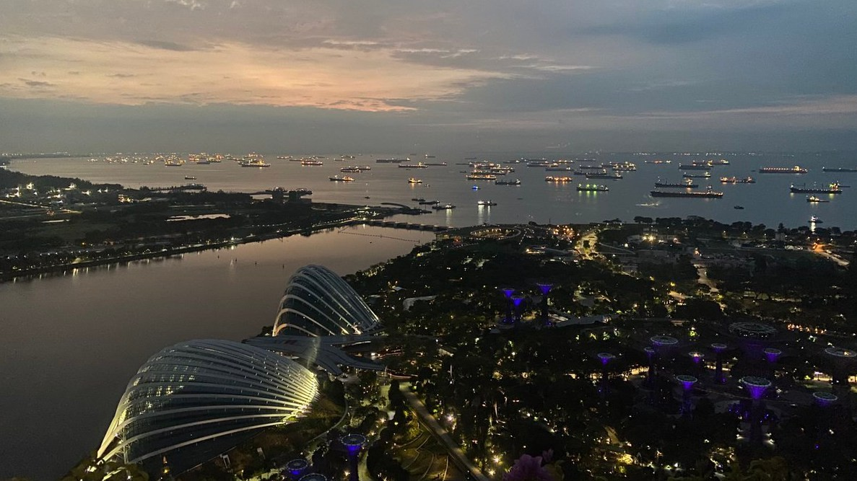
СПАСИБО ЗА ВНИМАНИЕ!

